Slide 1
Закон Божий
Для семьи и школы
Со многими иллюстрациями
Составил
Протоиерей Серафим Слободской
СТК «Светочъ»

Slide 2
Великий пост

Slide 3
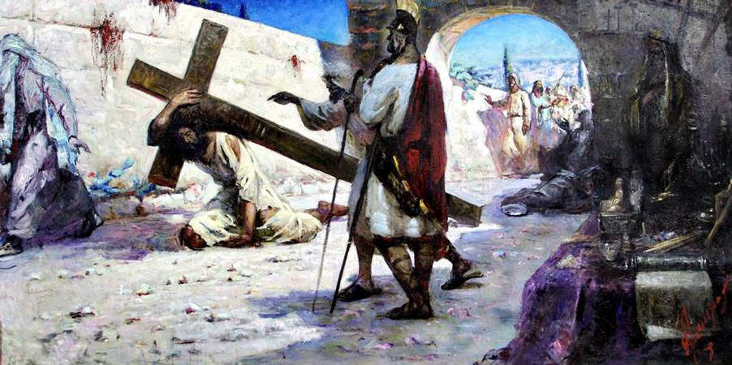
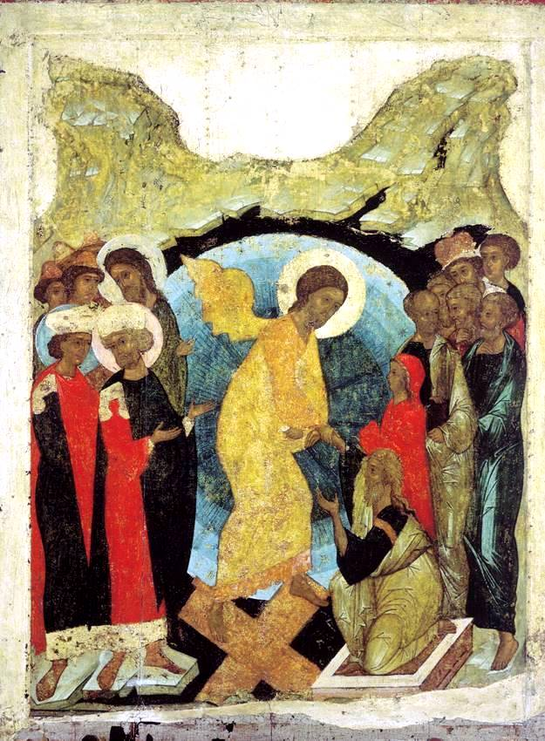
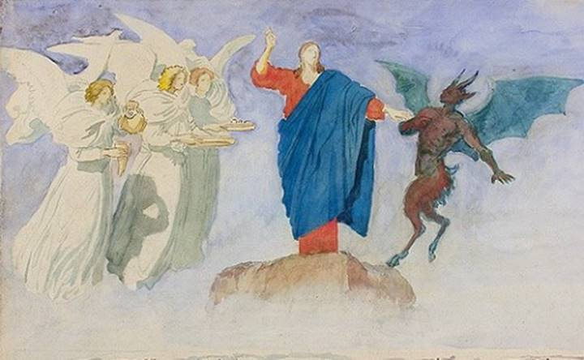
Светлое Христово Воскресение
Страстная седмица
Великий пост является важнейшим и самым древним из многодневных постов. Он напоминает нам о сорокадневном посте Спасителя в пустыне; он же вводит нас в Страстную седмицу и затем к радостям Праздника праздников – Светлого Христова Воскресения.
Великий пост – 40 дней
Notes:
А.А. Иванов. Искушение Христа в пустыне
А.М. Смирнов. Несение креста
Икона «Сошествие во ад» (прп. Андрей Рублев, 1408-1410 гг.)

Slide 4
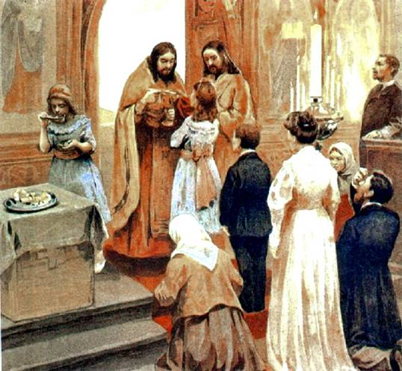
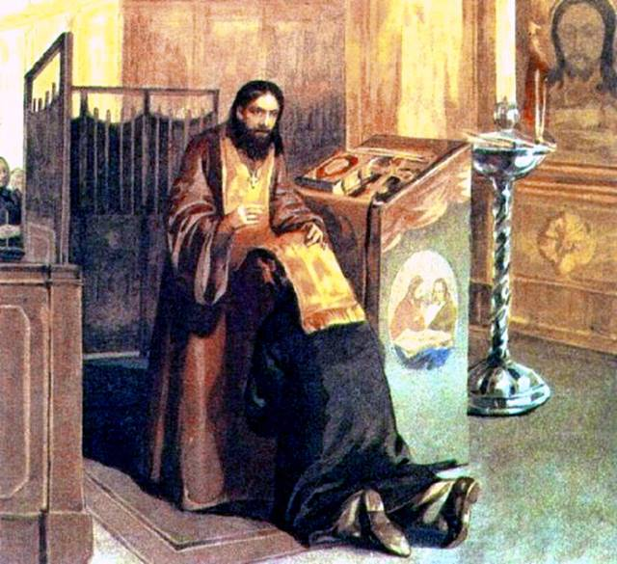
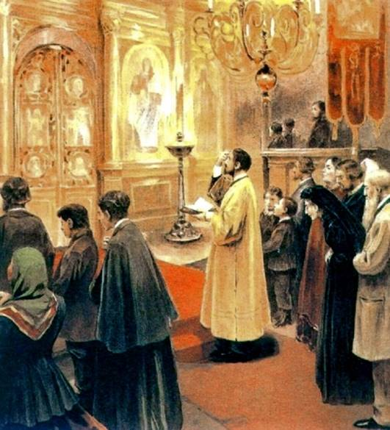
Великий пост – время молитвы и покаяния
Каждый из нас должен испросить у Господа прощение своих грехов (говением и исповедью) и достойно причаститься Святых Христовых Таин, согласно заповеди Христовой (Ин.6:53-56).
Notes:
«Иисус же сказал им: истинно, истинно говорю вам: если не будете есть Плоти Сына Человеческого и пить Крови Его, то не будете иметь в себе жизни. Ядущий Мою Плоть и пиющий Мою Кровь имеет жизнь вечную, и Я воскрешу его в последний день» (Ин.6:53-56).
Картины К.В. Лебедева

Slide 5
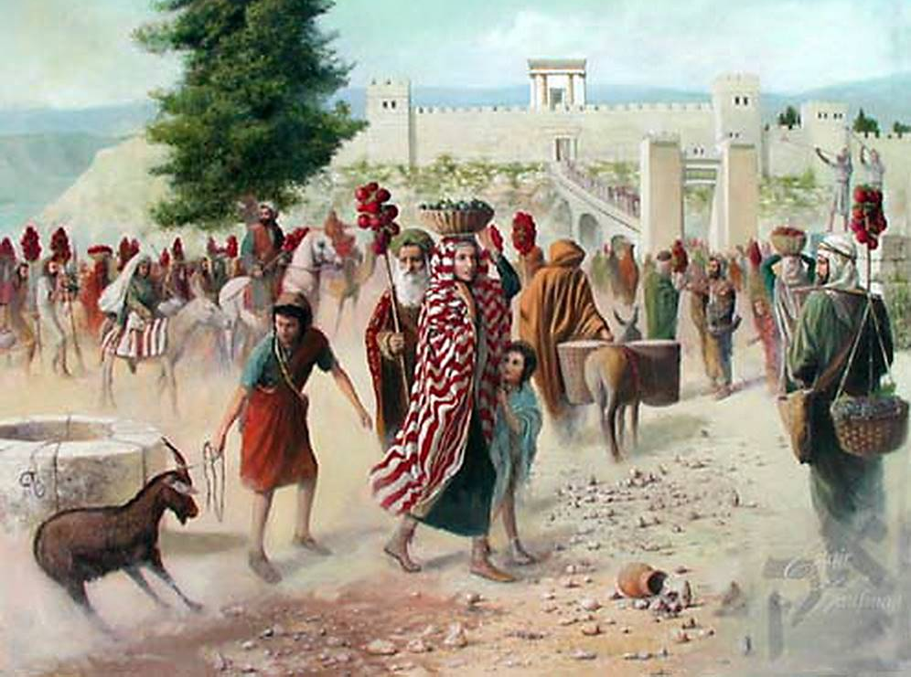
Великий пост – десятина года, посвященная Богу
365 дней
36 дней
Еще в Ветхом Завете Господь повелел сынам Израилевым каждый год давать десятину (т.е. десятую часть) из всего, что они приобретали, и делая так они имели благословение во всех делах своих. Зная это Святые Апостолы установили и для нашей пользы десятую часть года, т.е. время Великого Поста (Святую Четыредесятницу) посвящать Богу, чтобы и мы благословлены были во всех делах наших, ежегодно очищая себя от грехов своих, сделанных в течение целого года. Таким образом Великий Пост, – Святая Четыредесятница, – есть Богом определенная десятина каждого года (по приблизительному подсчету 36 дней, не считая воскресных дней), которую мы, отрешаясь на это время от житейских развлечений и всевозможных увеселений, посвящаем преимущественно на служение Богу – на спасение своей души.

Slide 6
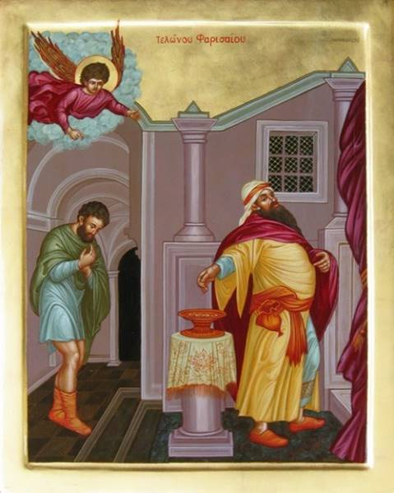
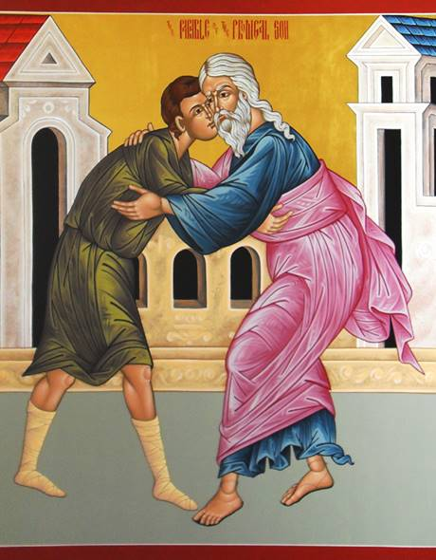
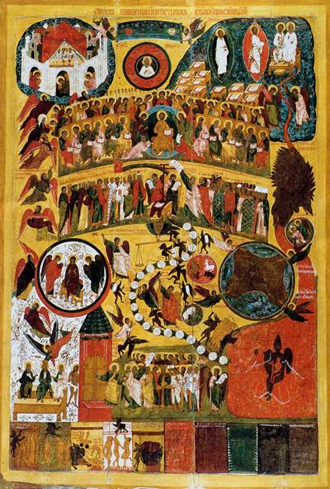
Великий Пост имеет три приготовительных недели
Неделя Мытаря и фарисея
Неделя о Блудном сыне
Неделя о Страшном суде
Notes:
«Мытарь и фарисей» - http://www.pravmir.ru/wp-content/uploads/2013/02/7662.jpg
«Блудный сын» - http://www.pravmir.ru/wp-content/uploads/2012/02/prodigalson.jpg
Икона «Страшный суд», XVI в.
С недели Мытаря и фарисея поются умилительные стихиры (покаянные тропари). В основу первой стихиры положена притча о мытаре и фарисее, второй – о блудном сыне, третьей – предсказание Спасителя о Страшном суде.

Slide 7
Cмирение и раскаяние
Первая приготовительная неделя к Великому Посту называется "Неделею Мытаря и Фарисея". Во время Литургии в это воскресенье читается из Евангелия притча о мытаре и фарисее, с целью показать, что только слезная молитва и смирение, как у мытаря, а не перечисление своих добродетелей, как у фарисея, могут снискать нам милосердие Божие. С этой недели до пятой недели Великого Поста за Всенощным бдением, после чтения Евангелия, поется покаянная молитва: "Покаяния отверзи ми двери…".
Покаяния отверзи ми двери
Notes:
Хор братии Валаамского монастыря «Покаяния отверзи ми двери…»
Слава Отцу и Сыну и Святому Духу: Покаяния отверзи ми двери, Жизнодавче, утренюет бо дух мой ко храму святому Твоему, храм носяй телесный весь осквернен; но яко щедр, очисти благоутробною Твоею милостию. (Жизнодавец! открой мне двери покаяния, ибо душа моя с раннего утра стремится к Твоему святому храму, так как ее храм телесный весь осквернен; но Ты, как щедрый, очисти его по Твоей безмерной милости.)

Slide 8
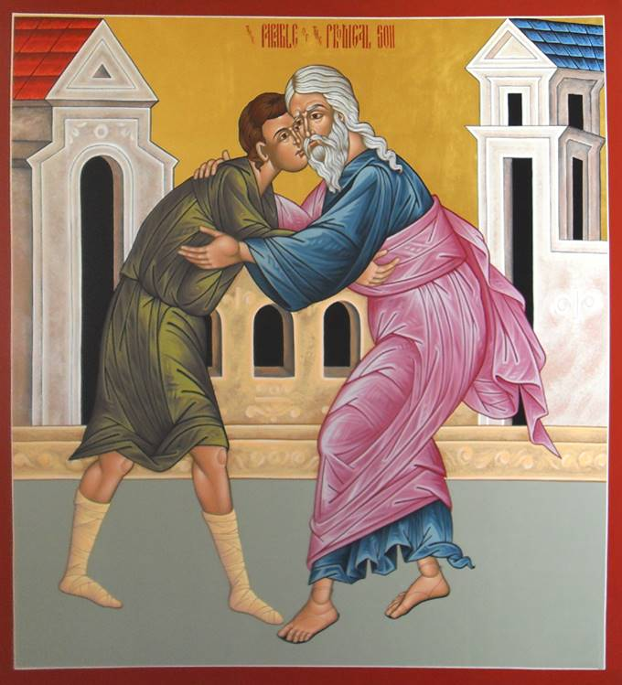
Надежда на милосердие Божие
Многих смущает последний стих псалма, где говорится, что блажен (счастлив) тот, кто возьмет и разобьет младенцев твоих (вавилонских) о камень! Конечно, в буквальном значении слова эта мысль жестока и никак не приемлема для христианина, ибо Сам Господь учил любить и благословлять врагов своих; и покланяться Богу в "духе и истине". Именно, эта мысль становится чистой и возвышенной в духовно-христианском значении, т. к. это значит – блажен, кто имеет твердую решимость сокрушать, о камень веры, едва рождающиеся дурные мысли и желания (как бы в младенческом их состоянии) прежде, чем они возрастут в злые дела и навыки.
Вторая приготовительная неделя к Великому Посту называется "Неделей о Блудном Сыне". В трогательной притче "О блудном сыне", которую мы слышим за Литургией в Евангельском чтении, Святая Церковь поучает нас надеяться на милосердие Божие, если мы искренно покаемся в своих грехах. В эту неделю, а также и в следующие за нею две недели, на Всенощной после полиелея поется псалом: "На реках Вавилонских«. Этот 136-й псалом описывает страдания евреев в плену Вавилонском и скорбь их об отечестве. Слова этого псалма по отношению к нам внушают мысль о нашем духовном плене, плене греховном и о том, что мы должны стремиться к своему духовному отечеству, Небесному Царствию.
На спасение стези
Notes:
Хор братии Валаамского монастыря «Покаяния отверзи ми двери…»
И ныне и присно и во веки веков, аминь: На спасения стези настави мя, Богородице, студными бо окалях душу грехми и в лености все житие мое иждих; но Твоими молитвами избави мя от всякия нечистоты. (Богородица! наставь меня на путь спасения, ибо я осквернил душу свою постыдными грехами и всю жизнь свою провел в лености; но Ты Своими молитвами избавь меня от всякой нечистоты.)

Slide 9
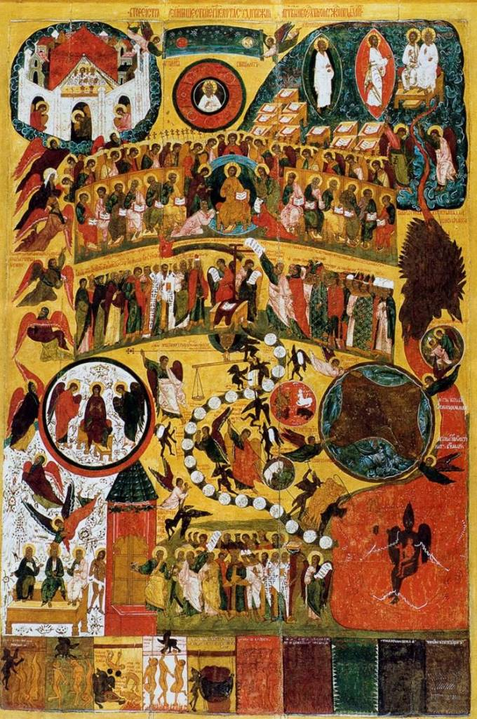
Третья приготовительная неделя к Великому Посту называется "Мясопустною" или "Сырною", а в народе она называется "Масляной", потому что из скоромной пищи в эту неделю дозволяется вкушать только сыр, молоко, масло и яйца. Само воскресенье "Мясопустной недели" называется "Неделей о Страшном Суде", т.к. за Литургией читается Евангелие о Страшном Суде и о последнем мздовоздаянии, чем Святая Церковь желает побудить грешников к покаянию. В песнопениях Сырной седмицы воспоминается грехопадение Адама и Евы, произошедшее от невоздержания, и содержится восхваление поста с его спасительными плодами.
Дела покаяния и исправления жизни
Множества содеянных мною лютых
Notes:
Хор братии Валаамского монастыря «Покаяния отверзи ми двери…»
Помилуй мя, Боже, по велицей милости Твоей и по множеству щедрот Твоих очисти беззаконие мое: Множества содеянных мною лютых помышляя окаянный, трепещу страшнаго дне суднаго, но надеяся на милость благоутробия Твоего, яко Давид вопию Ти: помилуй мя, Боже, по велицей Твоей милости. (Я, несчастный, помышляя о множестве совершенных мною беззаконий, трепещу страшного дня суда; но, надеясь на Твою безмерную милость, как Давид, взываю к Тебе: помилуй меня, Боже, по великой Твоей милости.)

Slide 10
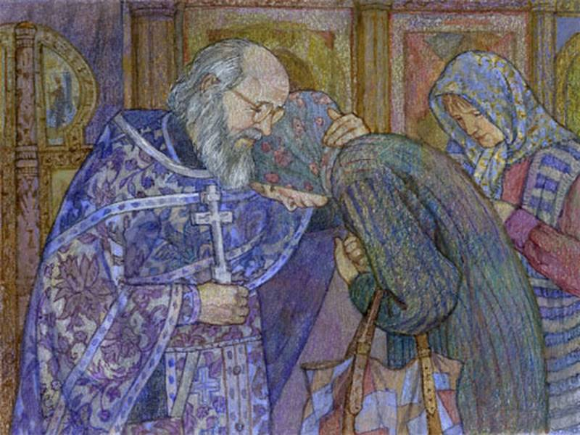
Великий пост начинается с примирения со всеми
Последнее воскресенье перед Великим Постом называется "Сыропустом", потому что им оканчивается ядение сыра, масла и яиц. На Литургии читается Евангелие (Мф.6:14-21) о прощении обид нашим ближним, без чего мы не можем получить прощения грехов от Отца Небесного. Сообразно с этим Евангельским чтением, христиане имеют благочестивый обычай просить в этот день друг у друга прощения грехов, ведомых и неведомых обид и принимать все меры к примирению с враждующими. Потому это воскресенье принято называть "Прощеным Воскресением", после которого и наступает Великий Пост (Святая Четыредесятница).
Прощеное Воскресение
Notes:
Изображение - http://www.kazanski-m-rzn.ru/UserFiles/Image/galeri/16.3.13/b/8.jpg

Slide 11
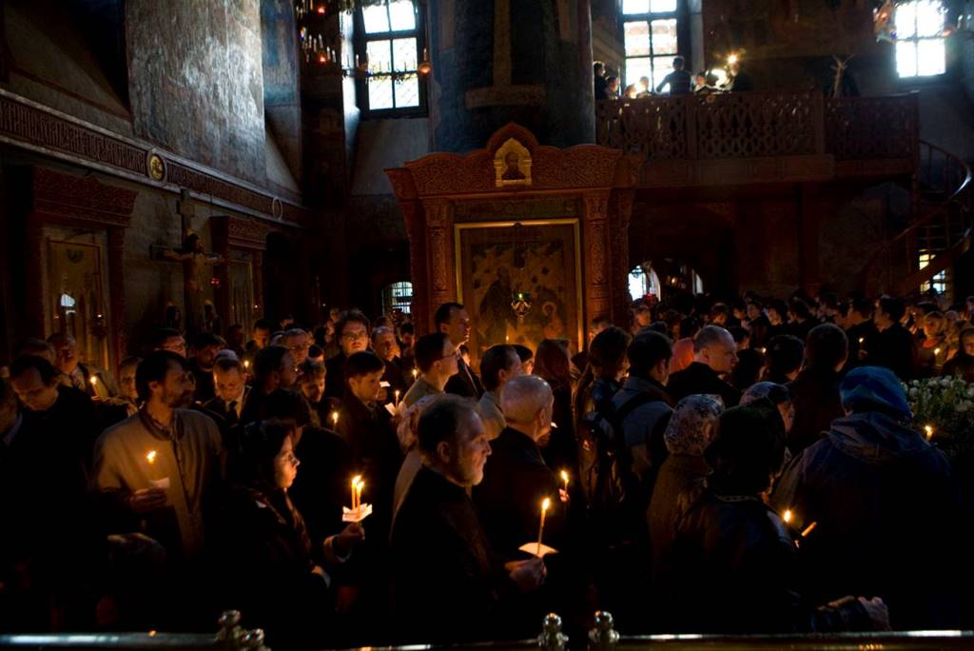
Великопостные богослужения располагают к покаянию
Общую особенность великопостного Богослужения составляет продолжительность службы с уменьшением торжественности, а именно: песнопений бывает мало, больше бывает чтение псалмов и молитв, располагающих душу к покаянию. На каждой службе произносится с земными поклонами покаянная молитва Ефрема Сирина: "Господи и Владыко живота моего".
Утром совершаются Утреня, Часы с некоторыми вставными частями и Вечерня.
Вечером вместо Вечерни, совершается Великое повечерие.
В среду и пятницу совершается Литургия Преждеосвященных Даров.
По субботам в Великом Посту бывает Литургия св. Иоанна Златоустого, а в первые пять воскресений – Литургия Св. Василия Великого, которая совершается и в Великий Четверг и в Великую Субботу Страстной недели.
Notes:
Изображение - http://www.spc.rs/files/u5/2011/11/majka_rusija_mg_9337.jpg

Slide 12
Лестница Великого поста
6-я неделя
Вербное воскресенье
6-я седмица
5-я неделя
Прп. Марии Египетской
5-я седмица
В
Великом
Посту
каждая неделя
посвящена
воспоминанию
какого-либо особого
события или лица, призывающего грешную
душу к покаянию и надежде
на милосердие Божие.
4-я неделя
Прп. Иоанна Лествичника
3-я неделя
Крестопоклонная
2-я неделя
Свт. Григория Паламы
1-я неделя
Торжество Православия
1-я седмица

Slide 13
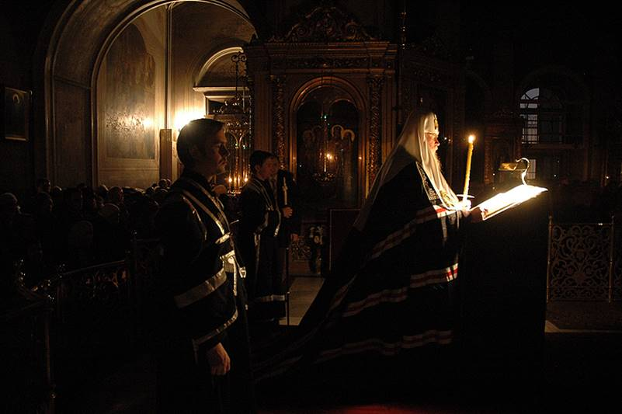
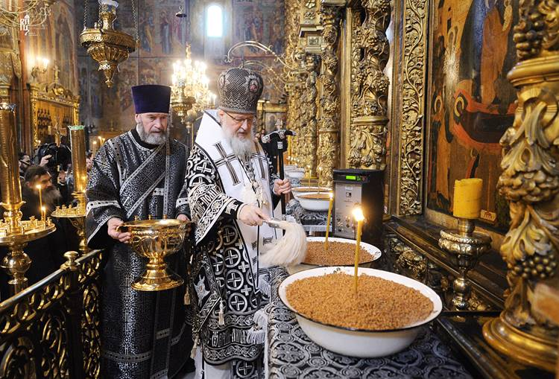
Чтение Великого канона
В пятницу первой недели Великого поста на Литургии после заамвонной молитвы происходит освящение "колива", т.е. отваренной пшеницы с медом, в память Св. Великомученика Феодора Тирона, оказавшего благотворную помощь христианам для сохранения поста. Византийский император, Юлиан Отступник, в 362 г. приказал в г. Антиохии тайно окропить кровью идоложертвенных животных все съестные припасы. Но Св. Великомученик Феодор Тирон, сожженный в 306 году за исповедание Христовой Веры, явился в сновидении антиохийскому епископу Евдоксию, открыл ему тайное распоряжение Юлиана и повелел в течение всей недели ничего не покупать на рынке, а питаться коливом.
Первая неделя Великого поста отличается особенною строгостью, а вместе с тем и Богослужение особенной продолжительностью. В первые четыре дня, (понедельник, вторник, среда и четверг) на Великом повечерии читается канон Св. Андрея Критского с припевами к стиху: "Помилуй мя, Боже, помилуй мя".
Освящение колива
Notes:
Изображения - http://p2.patriarchia.ru/266/506/1234/2DSC_0060.JPG; http://p2.patriarchia.ru/2012/03/02/1233735355/2(16)NOV_9460.jpg

Slide 14
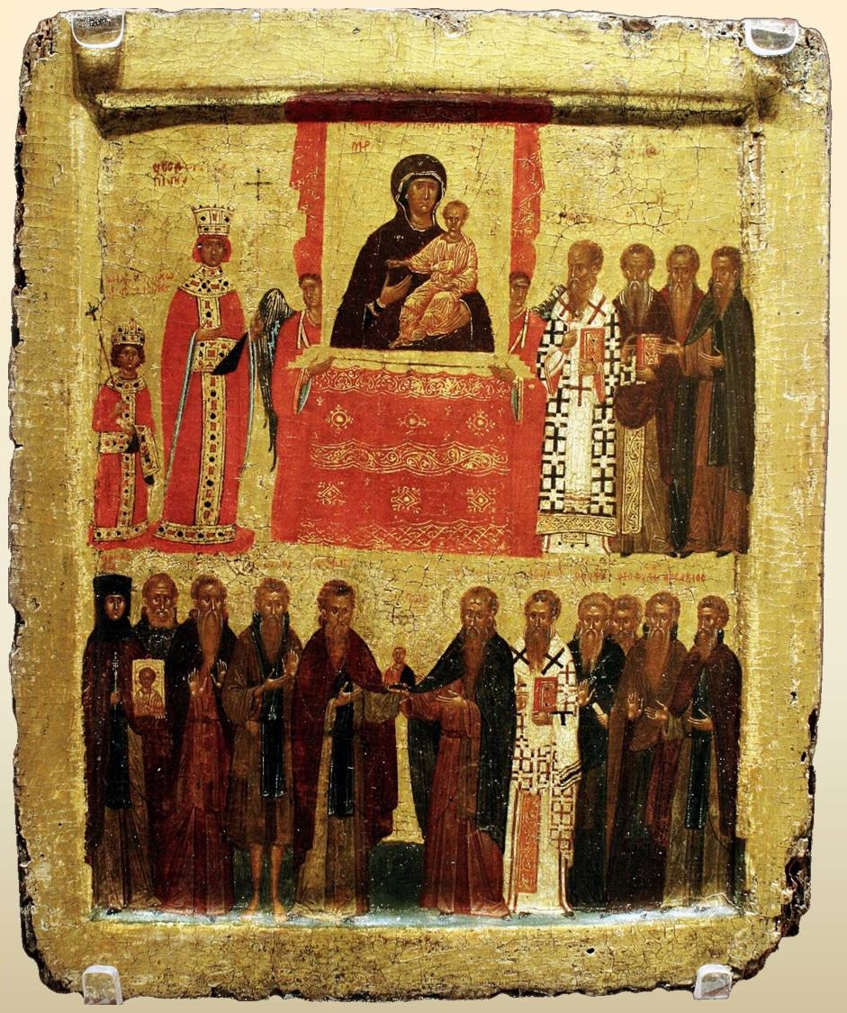
Торжество Православия
В первое воскресенье Великого поста совершается так называемое «Торжество Православия", установленное при царице Феодоре в 842 г. в память восстановления почитания святых икон. В конце Литургии священнослужители совершают молебное пение на середине храма перед иконами Спасителя и Божией Матери, молясь Господу об утверждении в вере православных христиан и обращении на путь истины всех отступивших от Церкви. Диакон затем громко читает Символ веры и произносит анафему, т.е. объявляет об отделении от Церкви всех, кто осмеливается искажать истины православной веры, и "вечную память" всем скончавшимся защитникам веры православной, а "многие лета" – живущим.
Notes:
Икона «Торжество православия», 14 в.

Slide 15
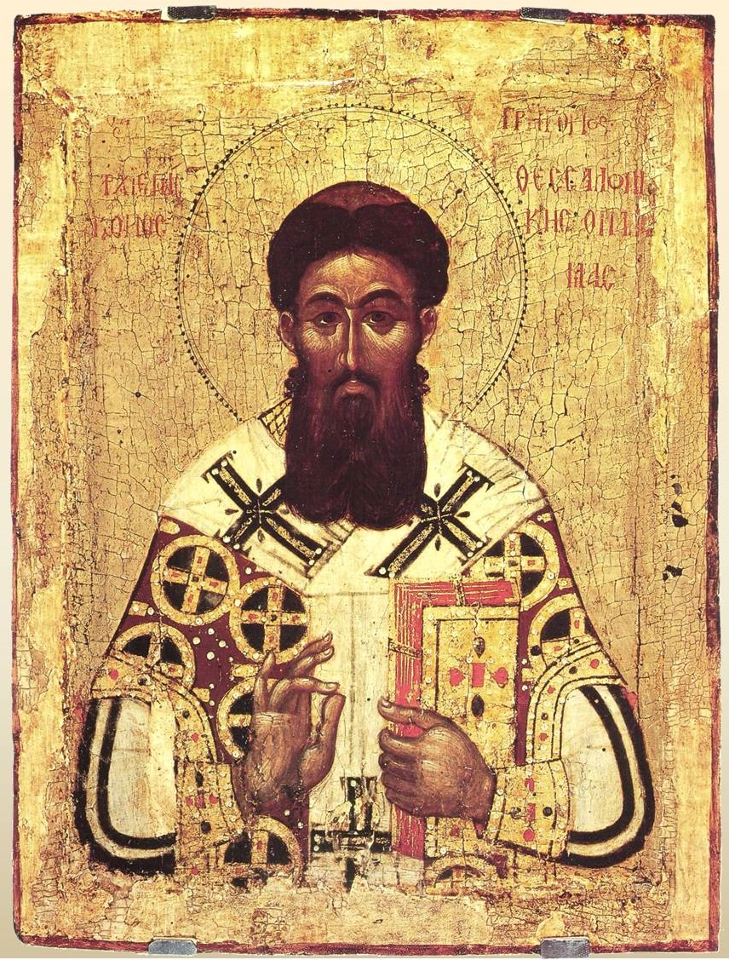
Память святителя Григория Паламы
Во второе воскресение Великого поста совершается память свт. Григория Паламы, жившего в XIV веке. Согласно с Православной верой он учил, что за подвиг поста и молитвы Господь озаряет верующих благодатным Своим светом, каким сиял Господь на Фаворе. По той причине, что свт. Григорий раскрыл учение о силе поста и молитвы и установлено совершать его память во второе воскресенье Великого поста.
Notes:
Святитель Григорий Палама, архиепископ Фессалонитский. Икона XIV века

Slide 16
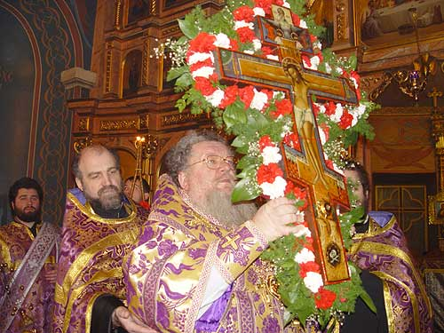
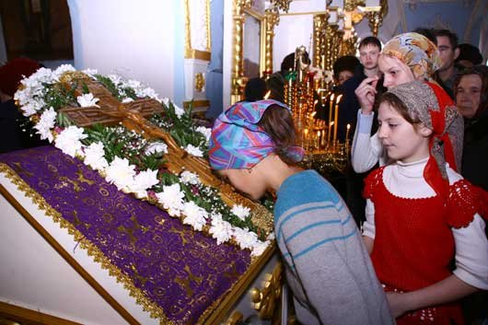
Крестопоклонная неделя
В третье воскресенье Великого поста за Всенощной выносится после Великого славословия Святой Крест и предлагается для поклонения верующим. При поклонении Кресту Церковь поет: «Кресту Твоему покланяемся, Владыко, и святое воскресение Твое славим». Эта песнь поется и на Литургии вместо Трисвятого. Церковь выставляет в середине Четыредесятницы верующим Крест для того, чтобы напоминанием о страданиях и смерти Господней воодушевить и укрепить постящихся к продолжению подвига поста. Святой Крест остается для поклонения в течение недели до пятницы, когда он, после часов, перед Литургией вносится обратно в алтарь. Поэтому третье воскресенье и четвертая седмица Великого поста называются «Крестопоклонными».

Slide 17
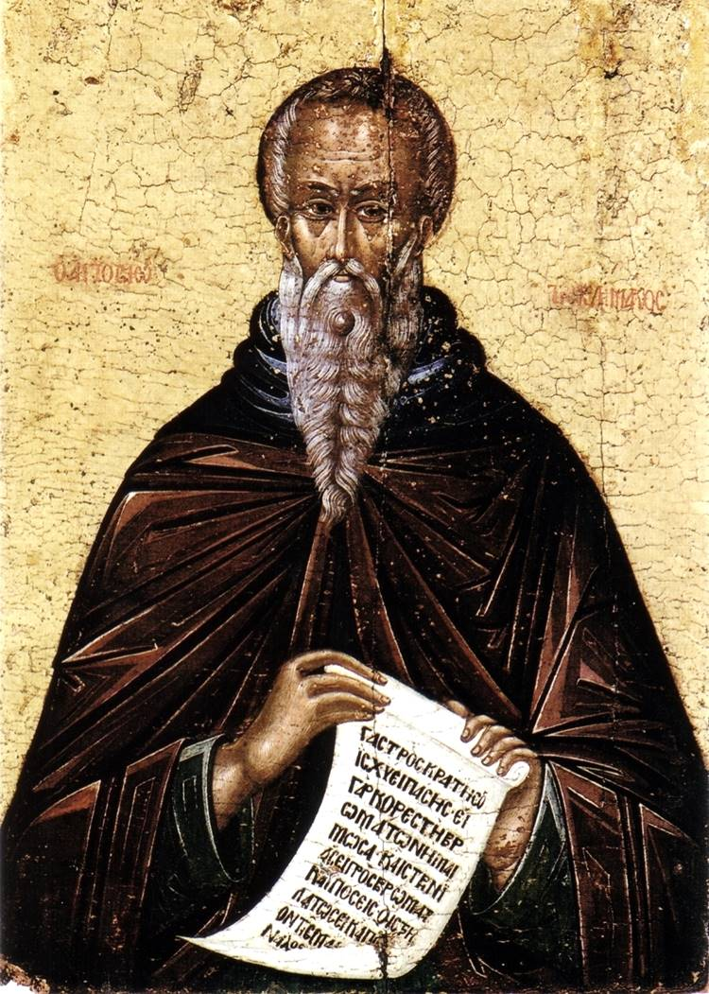
Память преподобного Иоанна Лествичника
В четвертое воскресенье вспоминается прп. Иоанн Лествичник, написавший сочинение, в котором показал лествицу или порядок добрых деяний, приводящих нас к Престолу Божию.
Notes:
Прп. Иоанн Лествичник. Икона. XVII в. (мон-рь Дионисиат на Афоне)

Slide 18
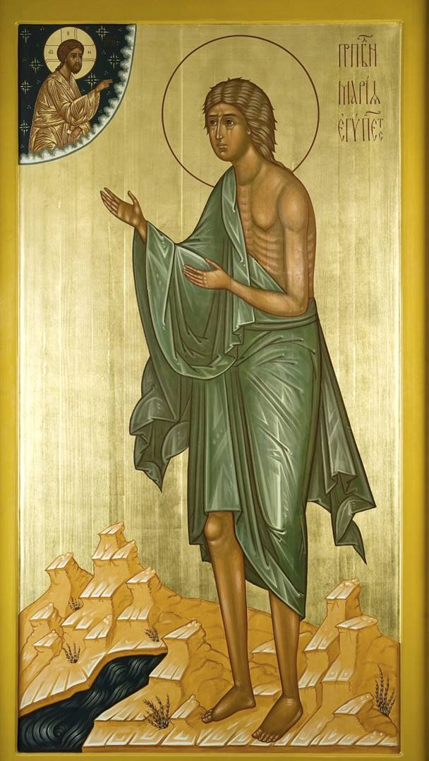
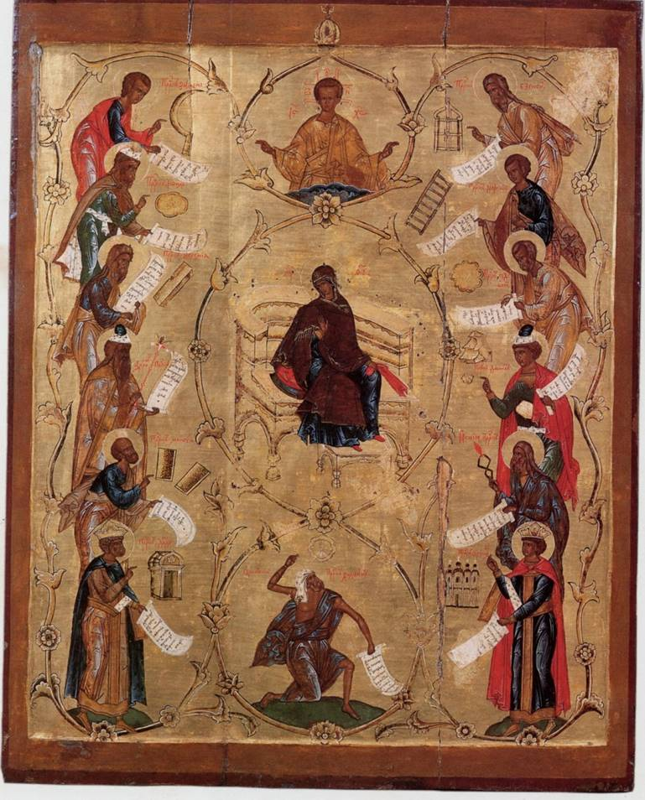
В четверг на пятой неделе совершается так называемое "стояние Св. Марии Египетской". Жизнь Св. Марии Египетской, прежде великой грешницы, должна служить для всех примером истинного покаяния и убеждать всех в неизреченном милосердии Божием. На Утрени в этот день читается житие Св. Марии Египетской и канон Св. Андрея Критского, тот самый, который читается в первые четыре дня Великого поста.
В субботу на пятой неделе совершается "Похвала Пресвятой Богородице". Читается торжественный акафист Богородице. Эта служба установлена в Греции в благодарность Богородице за неоднократное избавление Ею Царьграда от врагов. У нас акафист "Похвала Богородице" совершается для утверждения верующих в надежде на Небесную Заступницу, Которая, избавляя от врагов видимых, тем более готова нам помочь в борьбе с врагами невидимыми.
Похвала Пресвятой Богородице
Мариино стояние
Notes:
http://www.hram-dimitria.ru/sait/Icon/8.jpg
http://lib.pstgu.ru/icons/images/stories/base/orig/00003088.jpg

Slide 19
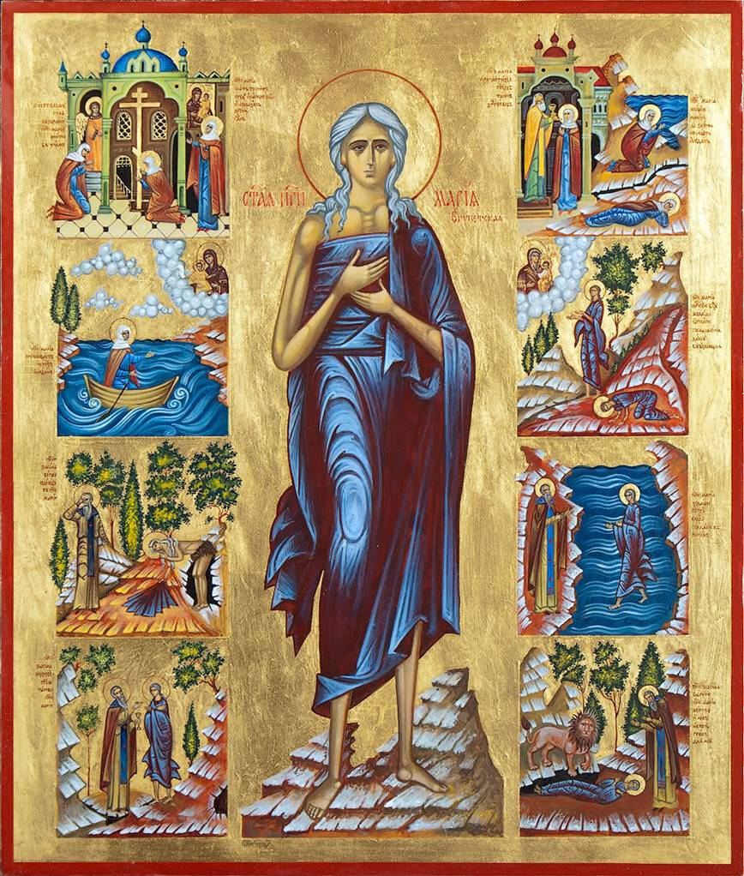
Память преподобной Марии Египетской
В пятое воскресенье Великого Поста совершается последование преподобной Марии Египетской. Церковь дает в лице преподобной Марии Египетской, образец истинного покаяния и, для ободрения духовно труждающихся, показывает на ней пример неизреченного милосердия Божия к кающимся грешникам.
Notes:
Икона прп. Марии Египетской с житием - http://www.pravmir.ru/wp-content/uploads/2013/04/0001a_zps0b2766fc.jpg

Slide 20
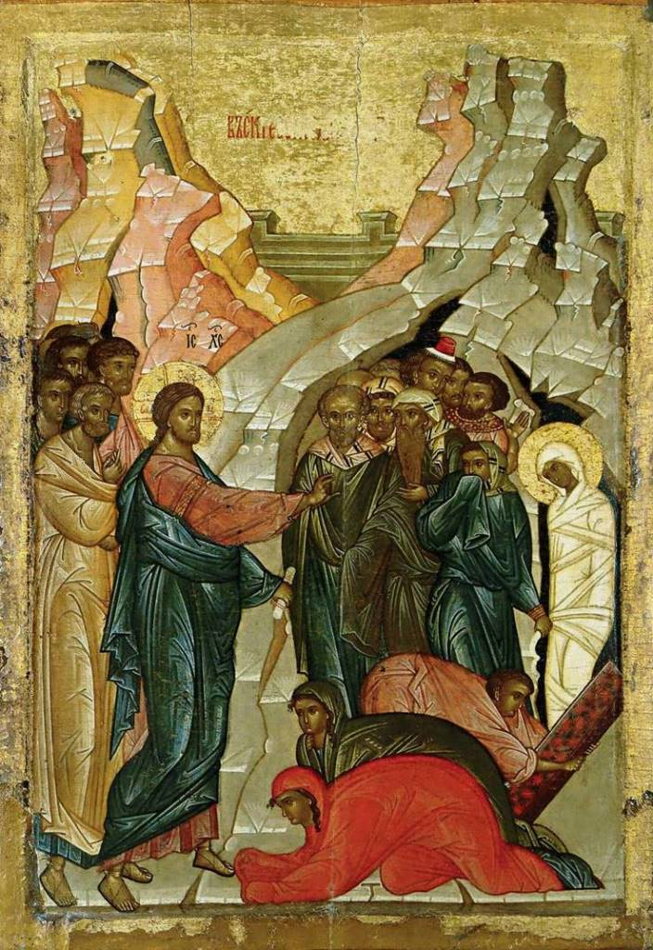
Шестая седмица посвящена приготовлению постящихся к достойной встрече Господа с ветвями добродетелей и к воспоминанию страстей Господних.
В субботу на 6-й неделе на Утрени и Литургии вспоминается воскрешение Иисусом Христом Лазаря. Эта суббота называется Лазаревой субботой. На утрени в этот день поются воскресные "тропари по Непорочных": "Благословен еси Господи, научи мя оправданием Твоим", а на Литургии вместо "Святый Боже" поется "Елицы во Христа крестистеся, во Христа облекостеся. Аллилуиа".
Лазарева Суббота
Notes:
Икона «Воскрешение Лазаря», 70–80-е годы XV в.

Slide 21
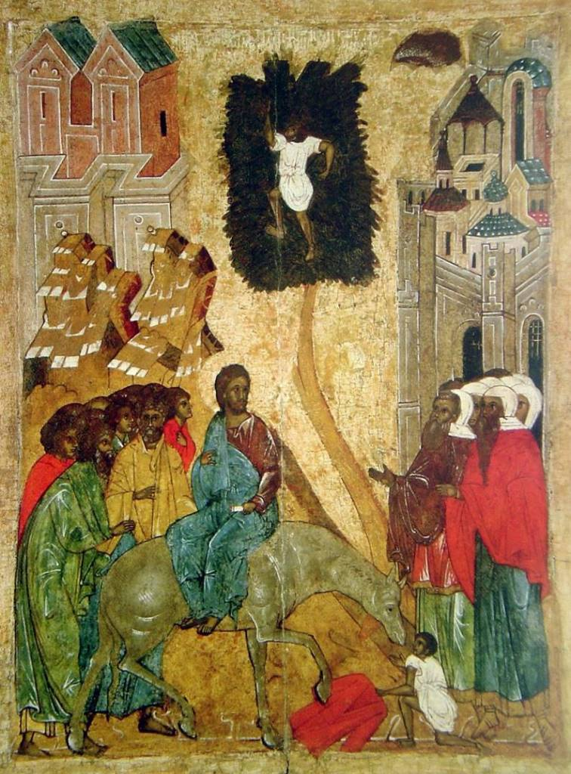
Вход Господень в Иерусалим
Шестое воскресенье Великого Поста есть великий двунадесятый праздник, в который празднуется торжественный вход Господень в Иерусалим на вольные страдания. Этот праздник иначе называется Вербным воскресением, Неделею Ваий и Цветоносною. На Всенощной после прочтения Евангелия не поется "Воскресение Христово"..., а читается непосредственно 50-й псалом и освящаются, молитвой и окроплением св. воды, распускающиеся ветви вербы (ваиа) или других растений. Освященные ветви раздаются молящимся, с которыми, при возженных свечах верующие стоят до конца службы, знаменуя победу жизни над смертью (воскресение).
Notes:
Вход Господень в Иерусалим. XVI в. Псков

Slide 22
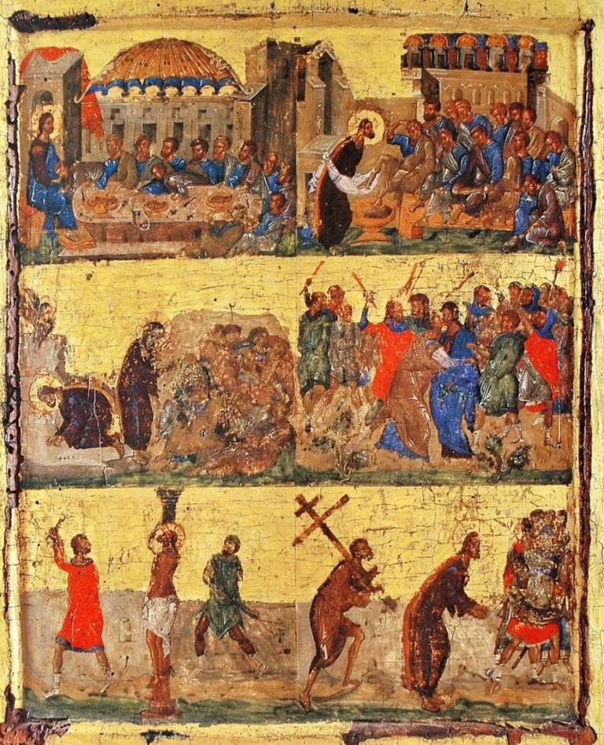
С вечерни в Вербное воскресение отпуст начинается словами: "Грядый Господь на вольную Страсть нашего ради спасения, Христос истинный Бог наш…"
Notes:
Икона «Страсти Христовы», XIV в., Успенский собор Московского Кремля

Slide 23
Презентацию выполнила Рябчук С.М. для сайта:
«Светочъ. Основы православной веры в презентациях»
http://svetoch-opk.ru

